Slide 1




Presentation 2024
IJTIMOIY SANKSIYA

Slide 2

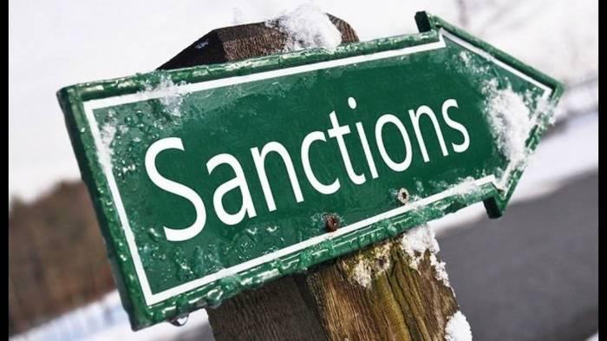
Ijtimoiy sanksiya — bu ijtimoiy normalarni va qadriyatlarni qo'llab-quvvatlash yoki buzilishiga javob sifatida amal qilinadigan reaksiya. Ijtimoiy sanksiyalar ijtimoiy tizimning barqarorligini ta'minlash va ijtimoiy munosabatlarni tartibga solish uchun muhimdir.
Sales

Slide 3








Ijtimoiy sanksiyaning turlari
Ijobiy sanksiyalar:
  Mukofotlar: Ijtimoiy normalarni bajarish uchun beriladigan taqdirlashlar (masalan, mukofotlar, maqom yoki e'tirof).
  Qarorlar: Ijtimoiy guruhlar tomonidan qabul qilinadigan yaxshi fikrlar va ma'qullashlar.

Slide 4
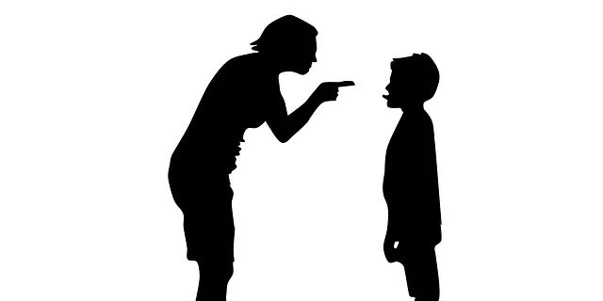
SALBIY SANKSIYALAR
  Jazo: Ijtimoiy normalarni buzgan shaxslarni jazolash (masalan, tanqid, jamoatdan chiqarib yuborish).
  Qarshi munosabatlar: Ijtimoiy guruhlar tomonidan salbiy fikrlar va rad etish.

Slide 5
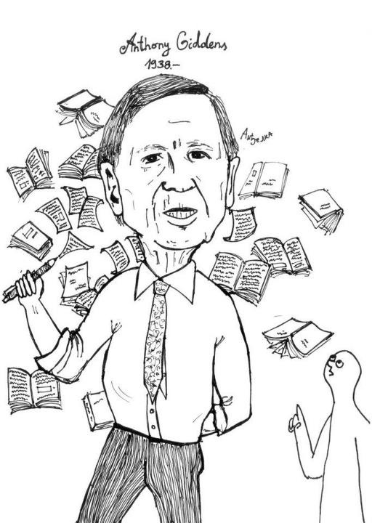

IJTIMOIY SANKSIYANING AHAMIYATI
  Normalarni mustahkamlash: Sanksiyalar ijtimoiy normalarni qo'llab-quvvatlaydi va ularning bajarilishini ta'minlaydi.
  Ijtimoiy nazorat: Sanksiyalar orqali jamiyat o'z a'zolarini qanday xulq-atvorni qabul qilishga va qanday xulq-atvorni rad etishga o'rgatadi.
  Ijtimoiy birlik: Ijobiy sanksiyalar guruhlar orasida birlik va hamjihatlikni kuchaytiradi.

Slide 6
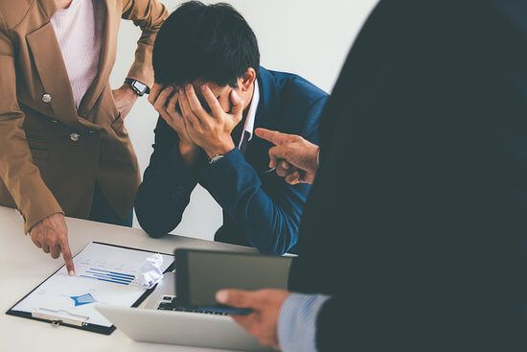
XULOSA
Ijtimoiy sanksiyalar ijtimoiy hayotning ajralmas qismi bo'lib, ular shaxslar va guruhlar o'rtasida xulq-atvorni tartibga solish va ijtimoiy normalarni saqlashda muhim rol o'ynaydi.

